Slide 1
Arduino Proje Raporu Özeti
Ad-Soyad:Deniz Toprak Yıldız
Sınıf:10/B
No:2426

Slide 2
İçindekiler
-Arduino uno
-Mini servo motor
-Breadboard
- Dişi-Dişi jumper kablo
- Erkek-Erkek jumper kablo

Slide 3
Amacı
Bu akıllı çöp kovasının amacı ultrasonik mesafe sensörünün elinizi algılayıp servo motora yolladığı sinyal ile açılıp kapanması
Tanımı
Günlük hayatta inasanlara çöp kutusunu eliyle açması yerine ultrasonik sensöre elini göstererek açılmasını sağlar

Slide 4
Malzeme Listesi
-Arduino uno
-Mini servo motor
-Breadboard
- Dişi-Dişi jumper kablo
- Erkek-Erkek jumper kablo

Slide 5
Projede Kullanılan Malzemelerin Kullanılış Amaçları
-Arduino Uno = Devre Kartı
-Mini servo motor =Kapağın açılıp kapanmasını sağlar
-Breadboard = Jumper kabloların bağlandığı yerdir
-Jumper Kablo = Devre elemanlarını birbirine bağlar

Slide 6
Projenin kodları
void loop()
void loop()
{
// Trigger pini 0 Volt olarak ayarlıyoruz.
digitalWrite(triggerPin, LOW);
delayMicroseconds(2); // Trigger pinini 10 saniye için high olarak ayarlıyoruz ve 5 V gerilim uyguluyoruz.
digitalWrite(triggerPin, HIGH);
delayMicroseconds(10);
digitalWrite(triggerPin, LOW);
// echoPini okur ve ses dalgası mikrosaniye olarak döndürür.
zaman= pulseIn(echoPin, HIGH);
// Mesafe hesaplaması
mesafe = zaman* 0.035 / 2;
//bundan sonraki iki satır HC-SR04 mesafe sensörünün, anlık olarak yaptığı mesafe ölçümlerinin sonucunu görmemizi sağlar.
Serial.print("Mesafe: ");
Serial.println(mesafe);
if ( mesafe <= 50 )
{ // mesafe 50 altında ise servo 135 dereceye geliyor.
servo.write(135);
delay(3000); // Delay süreleri opsiyoneldir, değiştirilebilir.
}else
{ // değil ise kendine 45 dereceye getiriyor.
servo.write(45);
}
}
#include <Servo.h> //Servo kütüphanesini ekler
Servo servo;
int triggerPin = 5; //trigger pinini 5 olarak ayarlarnır
int echoPin = 6; //Echo pinini 5 olarak ayarlarnır
int servoPin = 8; Servo pini 8 olarak ayarlanır
long zaman;
int mesafe ;
void setup()
{
servo.attach(servoPin);
servo.write(0);
delay(2000);
// trigger pinini output olarak seçiyoruz
pinMode(triggerPin, OUTPUT);
// echo pinini input olarak seçiyoruz
pinMode(echoPin, INPUT);
//serial iletişimi başlatıyoruz
Serial.begin(9600);
}

Slide 7
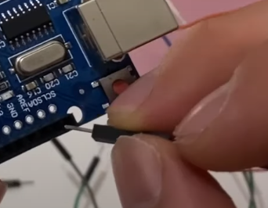
Projenin adım adım anlatımı Resimlerle
.servo motora bağladığımız siyah kablo gnd pinine bağlanır
.servo motorun diğer kablosu kırmızı breadboarddaki + bölümüne bağlanır
.servo motorun sarı kablosu arduinodaki 8 bölümüne bağlanır
.

Slide 8
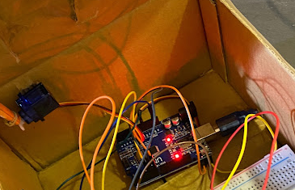
.servo motorun sarı arduino 8 pinine bağlıyoruz
.servo motorun kırmızı breadboard + pinine bağlıyoruz
.servo motorun siyah breadboad – pinine bağlıyoruz

Slide 9
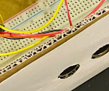
.Ultrasonik sensörün vcc pini turuncu kablo breradboardın + pinine bağlıyoruz
.trig pinini arduinonun 5.ci pinine bağlıyoruz
.echo pinini arduinonun 6.cı pinine bağlıyoruz
.gnd pinini breadboardun – pinine bağlıyoruz

Slide 10
Kaynakça
https://www.youtube.com/watch?v=GstacqFfmKI&t=568s
Kullandığım kütüphaneler
Servo kütüphanesi

Slide 11
Projenin Linkleri
https://github.com/Deniztr35/Projeler
https://www.youtube.com/watch?v=8lsjvGF6JM8

Slide 12
SON

